Slide 1
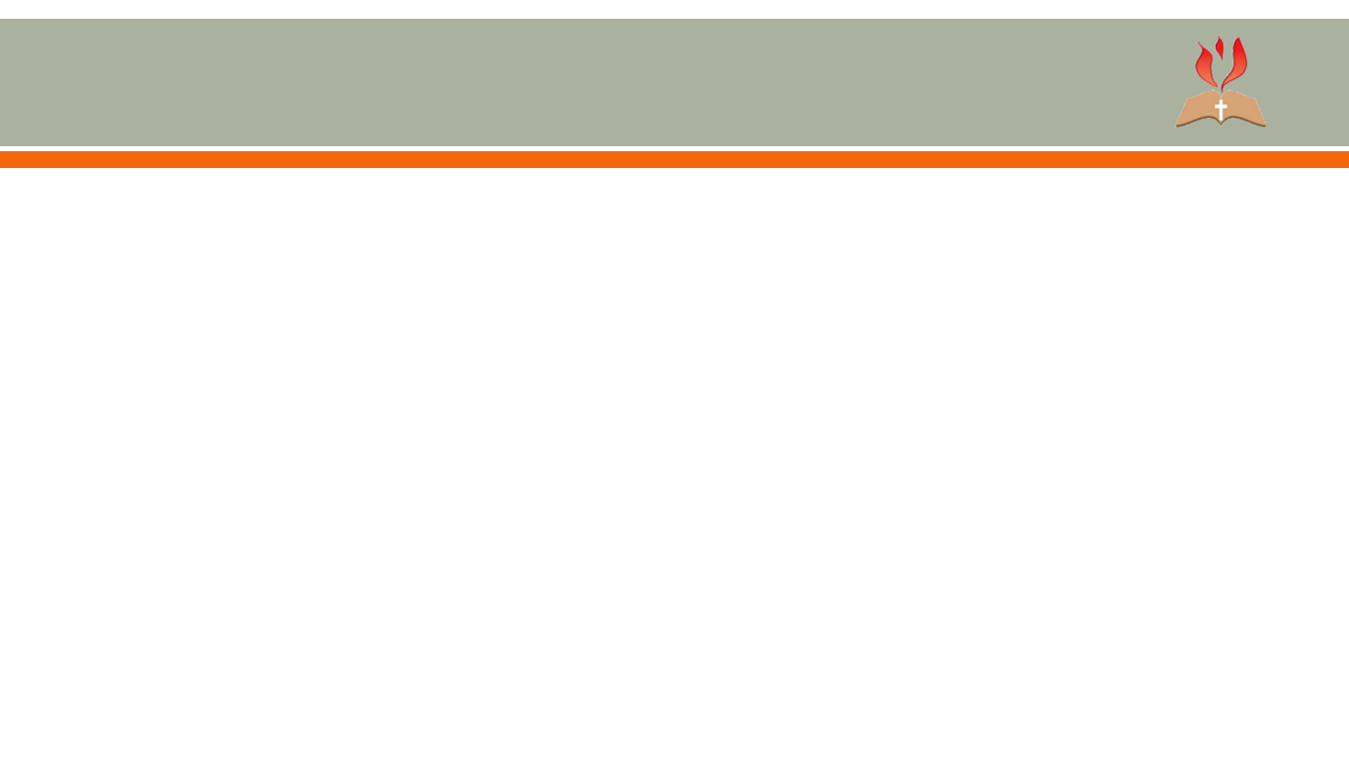
在相爱中彼此服侍
常彦牧师
2025年8月9日

Slide 2
彼前4:7-11
7 万物的结局近了。所以，你们要谨慎自守，警醒祷告。
8 最要紧的是彼此切实相爱，因为爱能遮掩许多的罪。
9 你们要互相款待，不发怨言。

Slide 3
彼前4:7-11
10 各人要照所得的恩赐彼此服侍，作 神百般恩赐的好管家。
11 若有讲道的，要按着 神的圣言讲；若有服侍人的，要按着 神所赐的力量服侍，叫 神在凡事上因耶稣基督得荣耀。原来荣耀、权能都是他的，直到永永远远。阿们！

Slide 4
林前 10:10-12
10 你们也不要发怨言，像他们有发怨言的，就被灭命的所灭。
11 他们遭遇这些事都要作为鉴戒，并且写在经上，正是警戒我们这末世的人。
12 所以，自己以为站得稳的，须要谨慎，免得跌倒。

Slide 5
弗4:15-16
15 惟用爱心说诚实话，凡事长进，连于元首基督，
16 全身都靠他联络得合式，百节各按各职，照着各体的功用彼此相助，便叫身体渐渐增长，在爱中建立自己。

Slide 6
提后2:15
15 你当竭力在神面前得蒙喜悦，作无愧的工人，按着正意分解真理的道。

Slide 7
圣经教导彼此服侍不仅是教会生活的核心部分，更是我们回应神大爱的行动。我们都蒙神赐给独特的恩赐和才干，这些恩赐不仅是为了个人生命的成长，更是为了彼此服侍和建造教会。真正服侍的态度应以爱心、谦卑、甘心乐意奉献为核心。在服侍中不是追求外在的名誉或别人的认可，而是出于对神和人的爱。

Slide 8
彼得前书四章7-11节警戒我们要谨慎自守，因末世临近，要以清心祷告，彼此切实相爱，各人用所得的恩赐彼此服侍，好叫神在凡事上得荣耀。

Slide 9
一、万物的结局近了（彼前4:7）
世界的结局即将来临，我们应该时刻保持警醒，需要以祷告和圣灵引领我们。谨慎自守，“谨慎”提醒我们要有节制、保持清醒，要有属灵的洞察力，远离世俗的诱惑，专注于神的旨意。而“警醒祷告”，让我们寻求与主耶稣连接的生命，顺服神的旨意。

Slide 10
二、彼此服侍、不发怨言（彼前4:8-10）
经文呼吁我们在信仰生活中重视彼此相爱和彼此服侍。相爱是一种无私的爱，无条件的爱，是完全出于神的爱。（弗4:15-16）
我们在服事中如何禁止不发怨言？
要认识到服事应出于对神和对人的爱，而不是为了完成任务或得到他人的认可。

Slide 11
二、彼此服侍、不发怨言（彼前4:8-10）
谦卑和顺服：谦卑地看待自己，承认自己的不足，并且顺服教会的带领和安排。
忠心和持守：服事不是一时感动，而是需要長期委身教会，也不轻看任何服事岗位。
祷告和寻求：在服事的过程中，要常常祷告、寻求神的引导和帮助，要保持与神的亲密关系。

Slide 12
二、彼此服侍、不发怨言（彼前4:8-10）
以神为中心：服事不是为了满足个人的需要，而是为了荣耀神。
彼此配搭：互相款待、彼此相助、尊荣、彼此拥有，这是神家的文化。

Slide 13
二、彼此服侍、不发怨言（彼前4:8-10）
在参与服事中也是我们不断学习和成长的过程，在服事中学习，在学习中服事，更多超越，认识神的属性，更新并提升自己的生命，要以神为中心的服事，而不是以自我为中心，这样才能禁止我们不发怨言。

Slide 14
三、让神得荣耀（彼前4:11）
若有讲道的，要按着神的圣言讲；“按着神的圣言讲”指按着正意分解神的话（提后2:15）若有服侍人的，要按着神所赐的力量服侍，“神所赐的力量”包括身体、心灵、物质三方面；指按照神所赐的尽力之所能，为服事神而服事弟兄姐妹。
感谢神给我们恩赐、才干和使用恩赐的机会，只有神配得最高的荣耀。这一切都是属于神的。

Slide 15
祷告
亲爱的天父，感谢你赐下各样的恩赐，使我们能够彼此服侍，建造教会。祢的爱激励我们，祢的恩典托住我们，使我们的生命成为祢荣耀的器皿。
主啊，求祢帮助我们以谦卑的心在教会参与服侍，不追求个人的荣耀，活出祢的爱。愿我们的教会成为爱的见证，在相爱中彼此服侍。奉主耶稣基督的名祷告。阿们！

